Slide 1

Алгоритмы и структуры данных на Python
Урок 8
Деревья
Двоичные деревья.

Slide 2
Вопросы
Что такое бинарные деревья
Алгоритмы работы с бинарным деревом

Slide 3
Цели урока
Изучить алгоритмы работы с бинарным деревом

Slide 4
План урока
Двоичные деревья поиска
Примеры для практического закрепления

Slide 5

Двоичные деревья поиска

Slide 6
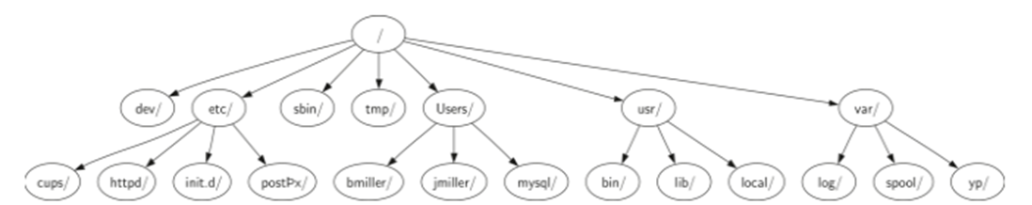
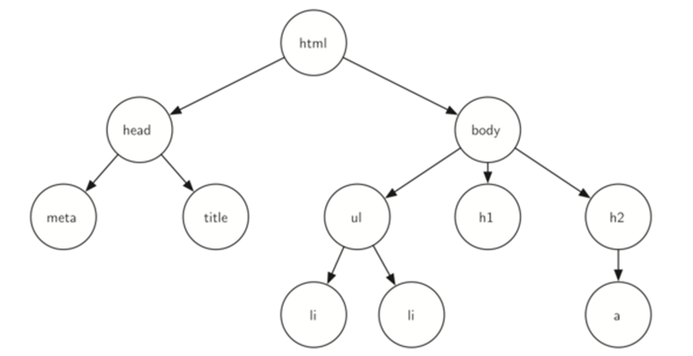
Примеры деревьев

Slide 7
Представление двоичного дерева
8
4
12
2
6
10
14
1
3
5
7
9
11
13
15

Slide 8
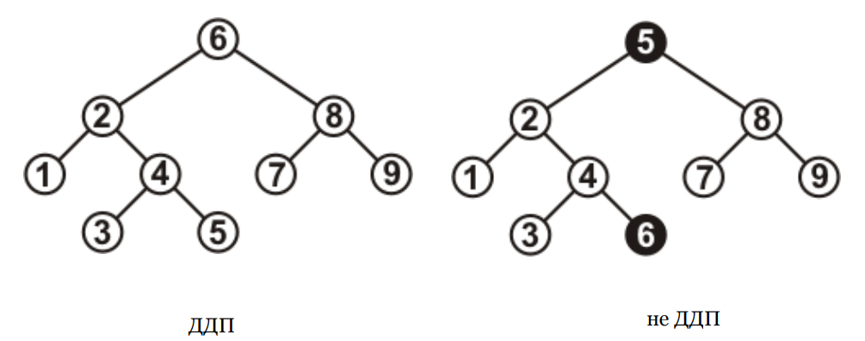

Slide 9
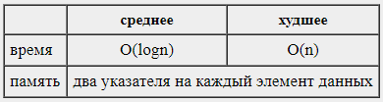
Эффективность бинарных деревьев

Slide 10
Кодирование по методу Хаффмана
Символ | Частота
'b' | 3
'e' | 4
'p' | 2
' ' | 2
'o' | 2
'r' | 1
'!' | 1
Закодируем строку «beep boop beer!»

Slide 11
Кодирование по методу Хаффмана
‘r’
‘!’
‘p’
‘o’
‘’
‘b’
‘e’
‘!’
‘p’
‘o’
‘’
‘b’
‘e’
2
2
2
2
3
4
‘r’
‘!’

Slide 12
Кодирование по методу Хаффмана
3
4
4
4
‘o’
‘’
‘b’
‘e’
‘b’
‘e’
2
2
3
4
4
‘p’
‘o’
‘’
‘p’
‘r’
‘!’
‘r’
‘!’

Slide 13
Кодирование по методу Хаффмана
3
4
4
4
4
4
7
‘b’
‘e’
‘e’
‘o’
‘’
‘p’
‘p’
‘b’
‘r’
‘!’
‘r’
‘!’
‘o’
‘’

Slide 14
Кодирование по методу Хаффмана
15
7
8
‘b’
‘e’
‘b’
‘e’
‘p’
‘o’
‘’
‘p’
‘r’
‘!’
‘o’
‘’
‘r’
‘!’

Slide 15
Кодирование по методу Хаффмана
0
1
0
1
0
1
‘b’
‘e’
‘b’
‘e’
0
1
0
1
‘o’
‘’
‘p’
‘o’
‘’
‘p’
0
1
‘r’
‘!’
‘r’
‘!’

Slide 16
Кодирование по методу Хаффмана
Символ | Код
'b' | 00
'e' | 11
'p' | 101
' ' | 011
'o' | 010
'r' | 1000
'!' | 1001

Slide 17
Кодирование по методу Хаффмана
Входная строка: «beep boop beer!»
Входная строка в бинарном виде: «0110 0010 0110 0101 0110 0101 0111 0000 0010 0000 0110 0010 0110 1111 0110 1111 0111 0000 0010 0000 0110 0010 0110 0101 0110 0101 0111 0010 0010 000»
Закодированная строка: «0011 1110 1011 0001 0010 1010 1100 1111 1000 1001»

